Slide 1
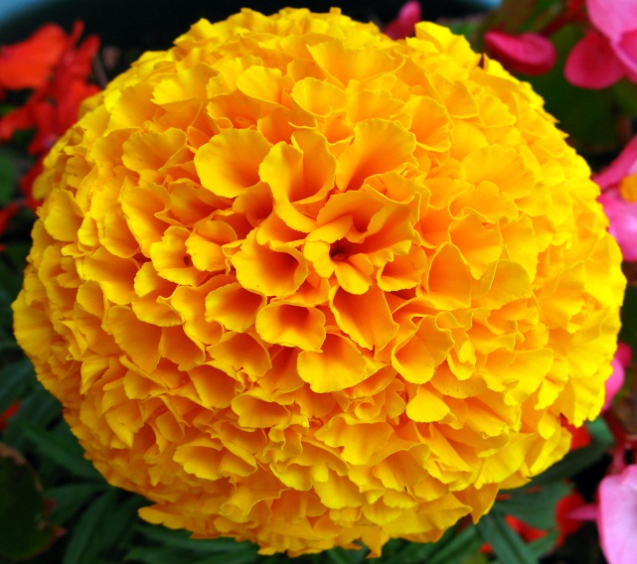

স্বা গ ত ম

Slide 2
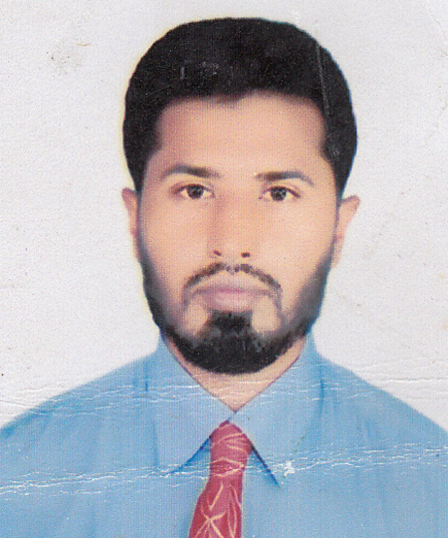
নামঃ মোঃবাছির আহাম্মদ
সহকারি শিক্ষক(ব্যবসায় শিক্ষা)
মেটংঘর বি.আর.আই.এম উচ্চ বিদ্যালয়
মুরাদনগর, কুমিল্লা।
E-mail: bachhir1978@gmail.com
Cell phone : 01823006515

Slide 3
বিষয়ঃ হিসাববিজ্ঞান
শ্রেণিঃ নবম
অধ্যায়ঃ পঞ্চম
পাঠঃ হিসাব
সময়ঃ 5০ মিনিট
তারিখঃ২৮/১১/২০১৩ খ্রি.

Slide 4
শিখন ফল
(ক) হিসাবের বৈশিষ্ট্য ব্যাখ্যা করতে পারবে।
(খ) “T” ছক ও “চলমান জের”ছক ব্যবহার করে হিসাব সংরক্ষণ করতে পারবে।
(গ) দুতরফা দাখিলা পদ্ধতি অনুযায়ী সংশ্লিষ্ট হিসাবের ডেবিট ও ক্রেডিট নির্ণয় করতে পারবে।

Slide 5



Slide 6
হিসাব

Slide 8
কাজ-১
হিসাব কী ?
(একক কাজ)
সময়ঃ ৩ মিনিট

Slide 9
তাং | বিবরণ | জা পৃঃ | টাকা | তাং | বিবরণ | জা পৃঃ | টাকা
তাং | বিবরণ | জাঃ পৃঃ | ডেবিট টাকা | ক্রেডিট টাকা | ব্যালেন্স বা জের
 |  |  |  |  | ডেবিট টাকা | ক্রেডিট টাকা

Slide 10
কাজ-২
হিসাবের “T” ছক ও “চলমান জের” ছকের তিনটি করে বৈশিষ্ট্য লিখ। (জোড়ায় কাজ)
সময়ঃ ৭ মিনিট

Slide 11
ডেবিট(গ্রহীতা)
ক্রেডিট(দাতা)
সম্পদ-বৃদ্ধি
সম্পদ-হ্রাস
দায়-হ্রাস
দায় বৃদ্ধি
আয়-হ্রাস
আয়-বৃদ্ধি
ব্যয়-বৃদ্ধি
ব্যয়-হ্রাস

Slide 12
কাজ-৩(দলগত)সময়-৬ মিনিট
নিচে উল্লেখিত তিনটি লেনদেনের ডেবিট ও ক্রেডিট নির্ণয় করঃ
১। নগদে মাল ক্রয় ৫০০ টাকা।
২।যন্ত্রপাতি ক্রয় ২০০০ টাকা।
৩। বাড়িভাড়া পাওয়া গেল ১০০০ টাকা।
(দলগত কাজ) সময়-৬ মিনিট
উদাহরণ স্বরুপ-নগদে মাল বিক্রয় ৮০০ টাকা।
নগদান হিসাব ডেবিট-৮০০ টাকা
বিক্রয় হিসাব ক্রেডিট- ৮০০ টাকা

Slide 13
মূল্যায়ন
১।হিসাব কী?
২।চলমান জের ছকের ২টি বৈশিষ্ট্য কি কি ?
৩।হিসাবের ২টি ছকের নাম কি কি?
৪। বেতন দেয়া হল ২০০ টাকা ডেবিট ক্রেডিট নির্ণয় কর।

Slide 14
বাড়ির কাজ
হিসাবের “T” ছক ও “চলমান জের” ছকের ৫টি করে বৈশিষ্ট্য লিখে আনবে।

Slide 15
ধন্যবাদ

